Slide 1

Fatec Praia Grande – Comunicação e Expressão
Professora Dra. Bárbara Soares
Analfabetismo no Brasil
Carlos Eduardo, Gabriel Dietrich, Victal Kayke, Lucas Sepriano, Alex Oliveira.

Slide 2

O que é analfabetismo?
Definição
UNESCO, 1978:
“A pessoa é analfabeta quando não consegue com compreensão ler e escrever uma declaração curta sobre sua vida cotidiana."

Slide 3

Outros tipos de analfabetismo no Brasil:
Analfabetismo digital
Analfabetismo político
Indivíduo que possui a incapacidade de compreender a linguagem utilizada nos meios tecnológicos.
Causa como consequência a exclusão do meio digital.
Segundo Paulo Freire, é alguém que se abstém da política e aceita a decisão da maioria por comodidade.
Causa como consequência a ausência nas atividades democráticas.

Slide 4
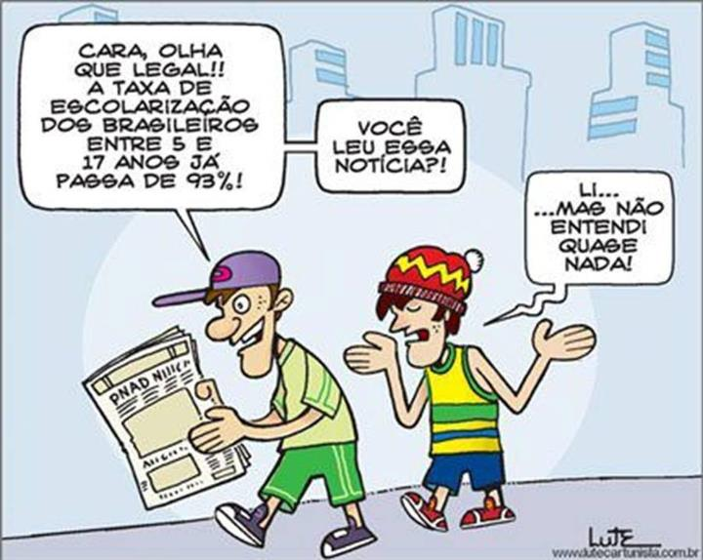
Outros tipos de analfabetismo no Brasil:
Analfabetismo funcional
Charge
É considerado alguém analfabeto funcional quando este consegue ler mas não compreende o que está escrito.

Slide 5

Analfabetismo no Brasil:
Panorama de 2019:
A taxa de analfabetismo das pessoas de 15 anos ou mais ficou em 6,6% em 2019 (11 milhões);
Das 50 milhões de pessoas de 14 a 29 anos do país:
20,2% não completaram alguma das etapas da educação básica.
Desse total, 71,7% eram pretos ou pardos.
Entre os principais motivos para a evasão escolar, os mais apontados foram a necessidade de trabalhar (39,1%) e a falta de interesse (29,2%).
Entre as mulheres, destaca-se ainda gravidez (23,8%) e afazeres domésticos (11,5%).

Slide 6

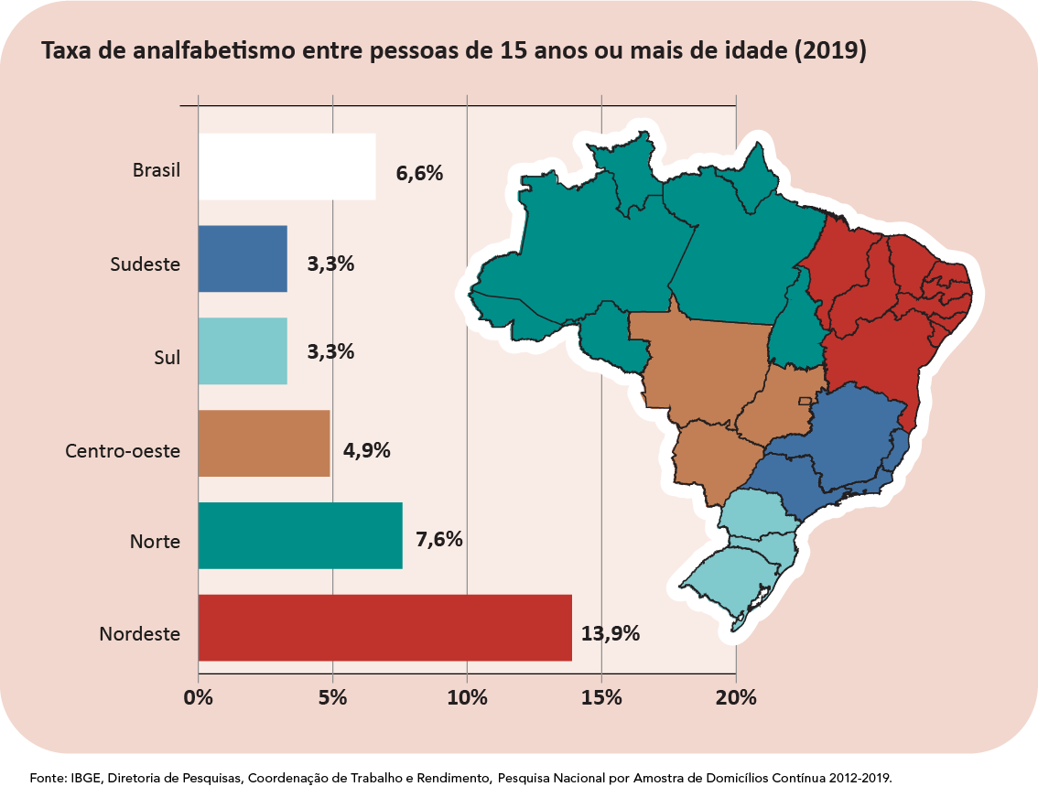

Slide 7
Consequências do analfabetismo
Economia:
De acordo com um relatório de 2012 publicado pela World Literacy Foundation, o analfabetismo custa:
a uma nação desenvolvida 2% do seu PIB;
a uma economia emergente 1,2% do PIB;
e a um país em desenvolvimento 0,5% do PIB.
No total, estima-se em US$ 1,19 trilhão as perdas para a economia global em função do analfabetismo.

Slide 8
Consequências do analfabetismo
Desigualdades sociais:
Em 2019, 3,6% das pessoas de 15 anos ou mais de cor branca eram analfabetas, percentual que se eleva para 8,9% entre pretos ou pardos;
Da maior parte do total de analfabetos com 15 anos ou mais:
56,2% (6,2 milhões) vive na Região Nordeste, e
21,7%, o equivalente a 2,4 milhões de pessoas, no Sudeste.

Slide 9

Conclusão
O acesso à Educação de qualidade é direito fundamental para o desenvolvimento da cidadania e ampliação da democracia.
Os investimentos públicos em educação são de extrema importância para a redução da pobreza, criminalidade e ampliação do crescimento econômico, bem-estar e acesso aos direitos fundamentais pela população.

Slide 10

OBRIGADO PELA ATENÇÃO

Slide 11
Referências bibliográficas
UNESCO: Records of the General Conference, 20th session v. 1: Resolutions. UNESCO, 1979. Disponível em: https://unesdoc.unesco.org/ark:/48223/pf0000114032. Acesso em: 19/11/2022.
OLIVEIRA, Carlos Alberto; AZEVEDO, Suami Paula de.: Analfabetismo funcional: perpetuação de relações de dominação? Revista Brasileira de Linguística, 2007. Disponível em: http://professorcarlosoliveira.com/MDV/Carlos/RBL2007.pdf. Acesso em: 19/11/2022.
FREIRE, Paulo: O processo de alfabetização política. Acervo Paulo Freire Org., 1997. Disponível em: http://www.acervo.paulofreire.org:8080/jspui/bitstream/7891/1126/2/FPF_OPF_01_0021.pdf. Acesso em: 19/11/2022.
UNESCO: 2° relatório global sobre aprendizagem e educação de adultos: repensando a alfabetização. UNESCO, 2014. Disponível em: https://unesdoc.unesco.org/ark:/48223/pf0000230725. Acesso em: 19/11/2022.
Editoria: PNAD Educação 2019: Mais da metade das pessoas de 25 anos ou mais não completaram o ensino médio. IBGE, 2020. Disponível em: https://agenciadenoticias.ibge.gov.br/agencia-sala-de-imprensa/2013-agencia-de-noticias/releases/28285-pnad-educacao-2019-mais-da-metade-das-pessoas-de-25-anos-ou-mais-nao-completaram-o-ensino-medio. Acesso em: 19/11/2022.
TOKARNIA, Mariana: Analfabetismo cai, mas Brasil ainda tem 11 milhões sem ler e escrever. Agência Brasil, 2020. Disponível em: https://agenciabrasil.ebc.com.br/educacao/noticia/2020-07/taxa-cai-levemente-mas-brasil-ainda-tem-11-milhoes-de-analfabetos. Acesso em: 19/11/2022.
IBGE: Educação. IBGE, 2019. Disponível em: https://educa.ibge.gov.br/jovens/conheca-o-brasil/populacao/18317-educacao.html. Acesso em: 19/11/2022.

